Slide 1
Вибрации и виброзащита
Калайдо А.В., Жуева А.Г.

Slide 2
Общие определения
Вибрация – гармонические колебания твердого тела, вызванные работой машин и механизмов.
Вибрации вызывают головную боль, усталость и раздражительность, а также боль в суставах.
Длительное воздействие вибрации приводит к вибрационной болезни. Наиболее опасным является резонанс – совпадение частоты вибрации с частотой колебаний внутренних органов (6...9 Гц – большинство органов, председатель – 17...25 Гц).

Slide 3
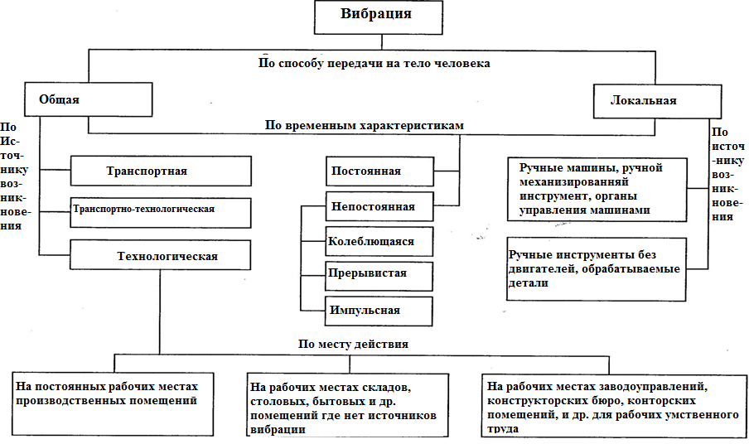
Классификация вибраций

Slide 4
Классификация по способу передачи на тело человека
Общая вибрация – передается на тело человека через опорные поверхности, на которых он сидит или стоит. Локальные вибрации – передаются через руки человека при контакте с ручным вибрирующим инструментом. Также возможно одновременное действие общей и локальной вибрации (работа на дорожно-строительных машинах).

Slide 5
Классификация вибраций по источнику возникновения
Транспортная – действует на водителей транспортных средств. Транспортно-технологическая – действует на операторов машин с ограниченной подвижностью и таких, которые двигаются по заранее определенным рабочим поверхностям. Технологическая – действует на операторов стационарных машин или передается на рабочие места, не имеющие источников вибрации .

Slide 6
Классификация вибраций по временным характеристикам
Постоянные – величины виброускорения и виброскорости за смену изменяются менее, чем на 6 дБ. Непостоянные – указаные величины за смену изменяются более, чем на 6 дБ. Колеблющиеся – непрерывно изменяются во времени. Прерывистые – контакт с вибрацией пропадает больше, чем на 1 сек. Импульсные – имеют длительность менее 1 с при частоте менее 5,6 Гц.

Slide 7
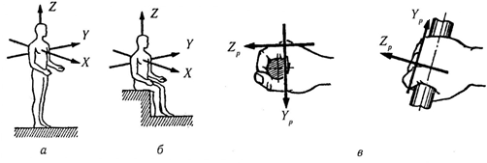
Классификация по координатам
Особенно опасна вертикальная общая вибрация, когда колебания передаются от ног до головы (рис. а).

Slide 8
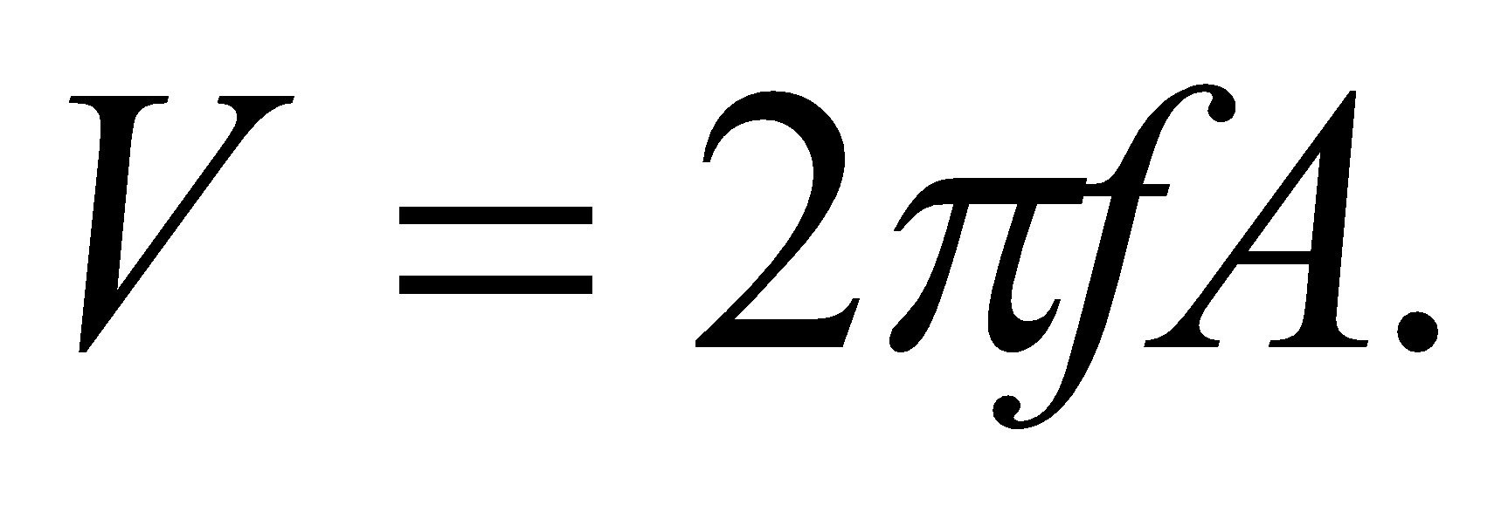
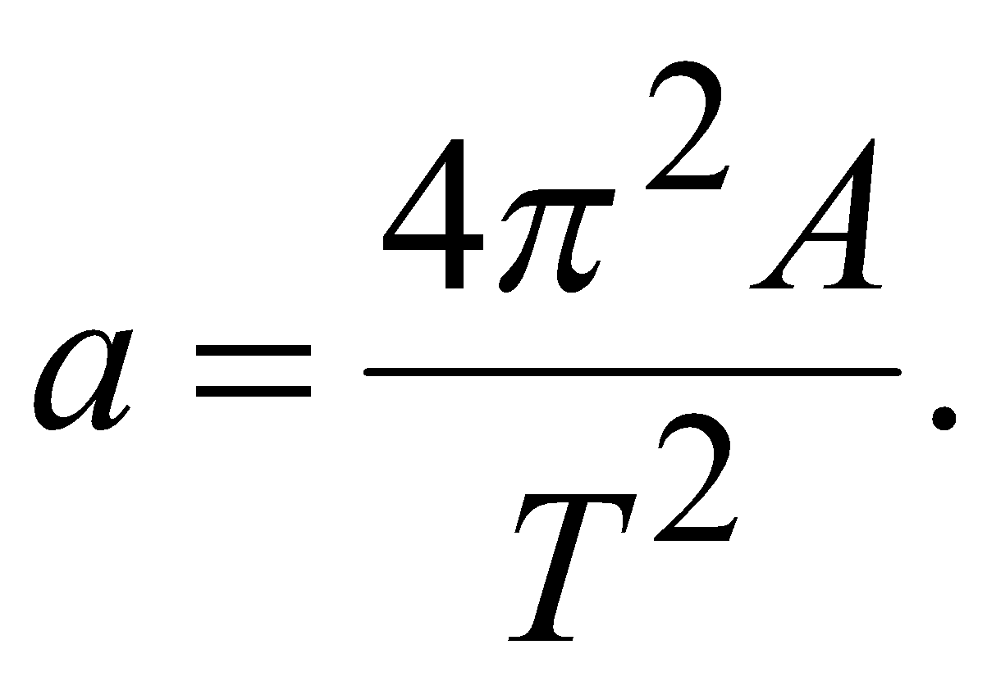
Абсолютные характеристики вибраций
Амплитуда виброперемещения А, м – максимальное отклонение точки поверхности от состояния равновесия.
Частота колебаний f, Гц –количество полных колебаний в единицу времени.
Період Т, с – время одного полного колебания.
Т = 1/ f.
Амплитуда виброскорости V, м/с – максимальное значение с корости точек вибрирующей поверхности
Амплитуда виброускорения а, м/с²

Slide 9
Относительная характеристика вибраций

Slide 10
Нормирование вибраций
Гигиеническое нормирование – регламентируются соответствующие условия по защите людей от действия вибраций. Влияние на организм человека зависит от интенсивности, спектрального состава, продолжительности воздействия и направления действия вибраций .
Техническое нормирование – регламентируются соответствующие условия относительно защиты машин и механизмов от действия вибраций.

Slide 11
Методы гигиенического анализа
Частотный – нормируются средние квадратические значения виброскорости и виброускорения. Интегральной оценки – нормируются коректоване значение виброскорости или виброускорения, измеренное специальными фильтрами или вычисленное по формулам. Дозы вибраций – в случае переменной вибрации нормируется ее суммарная величина.

Slide 12
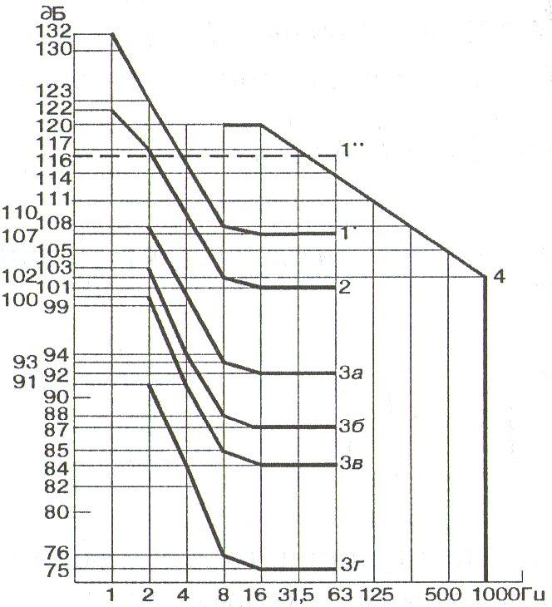
Гигиенические нормы вибрации
1´ - вертикальная,
1´´ - горизонтальная,
2 – транспортно-технологическая,
3а – технологическая
в производственных помещениях,
3б – в служебных помещениях
на судах, 3в – в помещениях
Без вибрирующих машин,
3г – в помещениях
для умственного труда,
4 – локальная вибрация

Slide 13
Нормирование времени действия вибраций
Гигиенические нормы воздействия вибрации установлены для длительности 480 мин При превышении предельно допустимого уровня суммарное время действия должно быть меньше .
Превышение предельно допустимого уровня, дБ | 1 | 2 | 3 | 4 | 5 | 6 | 7 | 8 | 9 | 10 | 11 | 12
Допустимое суммарное время действия вибрации за смену, хв | 384 | 302 | 240 | 191 | 151 | 120 | 95 | 76 | 60 | 48 | 38 | 30

Slide 14
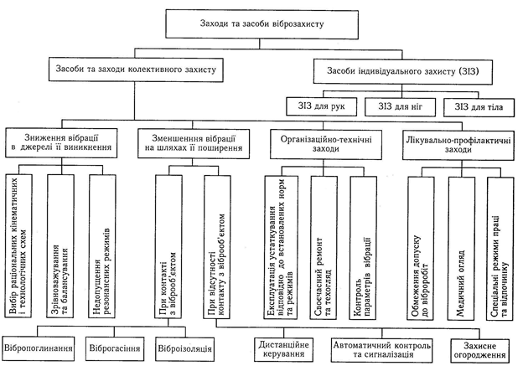
Мероприятия по защите от вибрации

Slide 15
Виброизоляция
Принцип действия – ослабляет передачу колебаний от источника возникновения на конструкцию за счет установки упругих элементов. Виброизоляторы (упругие элементы) – стальные пружины, прокладки из резины, пружинно-пластмассовые пневморезиновые конструкции.

Slide 16
Виброизоляторы
а – принципиальная схема виброизолятора, б – расчетная схема, в – черенок виброизолированный

Slide 17
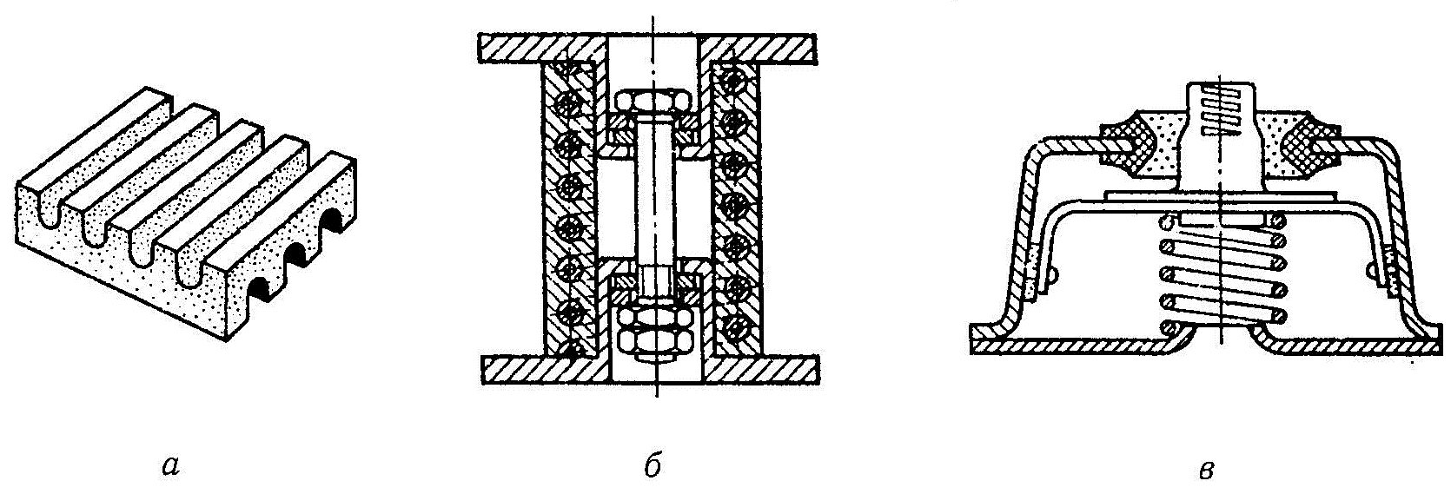
Типы виброизоляционных амортизаторов
а – ребристая резина; б – пружинный амортизатор, запресованный в резиновую массу; в – пружинно-резиновый амортизатор

Slide 18
Вибропоглощение
Принцип действия – ослабляется передача колебаний от источника возникновения на конструкцию за счет нанесения на вибрирующую поверхность слоя упруго-вязких материалов, за счет чего энергия колебаний переходит в тепло. В качестве вибропоглотителей используют резины, мастики и пластики.

Slide 19
Виброгашение
Осуществляется путем установки вибрирующего оборудования на жесткие массивные виброгасящие фундаменты или железобетонные плиты. По их периметру устанавливают акустический шов, заполненный легкими упругими материалами и предназначен для ликвидации передачи колебаний от фундамента к строительным конструкциям .

Slide 20
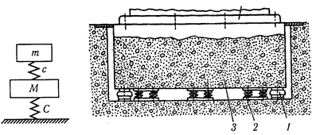
Динамическое виброгашение
Схема динамического виброгасителя и виброгашения колебаний фундамента металлорежущего станка

Slide 21
Средства индивидуальной защиты
Предназначены для защиты от действия вибраций отдельного работника. Делятся на: -средства для ног – специальная обувь и наколенники; -средства для рук – рукавицы, прокладки и налокотники; -средства для туловища – пояса и специальные костюмы.

Slide 22
Измерение вибраций
Виброметры – измерительные приборы, преобразующие кинетическую энергию вибраций в электрический сигнал.
В качестве датчиков в виброметрах используются емкостные, индукционные и пьезоэлектрические преобразователи вибро-перемещений, виброскоростей и виброускорений.

Slide 23
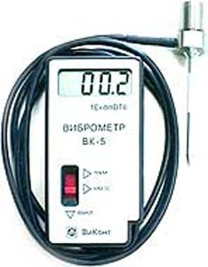
Виброметр ВК-5

